Slide 1
Тема 9. Мотивація як функція менеджменту 1. Поняття та основні категорії мотивації.
2. Підходи до мотивації з погляду змісту потреб (змістовні).
3. Процесний підхід в мотивуванні.
4. Засоби мотиваційного впливу.
5. Стимулювання праці: цілі, принципи, види, форми.

Slide 2
1. Поняття та основні категорії мотивації.
Мотивація у широкому розумінні – це процес спонукання працівників до діяльності для досягнення цілей організації.
Ефективна реалізація функції мотивації потребує:
усвідомлення того, що спонукає працівника до праці;
розуміння того, як направити ці спонукання в русло досягнення цілей організації.
Психологія і соціологія розглядають спонукання як поведінкове виявлення потреб, сконцентрованих на досягненні цілей.
Потреба – це особливий стан психіки індивіда, усвідомлена ним незадоволеність, відчуття нестачі (браку) чогось, відображення невідповідності між внутрішнім станом і зовнішніми умовами.

Slide 3
1. Поняття та основні категорії мотивації.
Потреби поділяють на:
потреби першого роду (первісні), які за своєю сутністю є фізіологічними (потреби в їжі, сні тощо); закладені в людину генетично;
потреби другого роду (вторинні), які носять соціально - психологічний характер (потреби в повазі, владі, визнанні заслуг тощо); є наслідком соціальної життєдіяльності людини.
Потреби неможливо безпосередньо спостерігати або вимірювати. Про їх існування можна судити лише спостерігаючи поведінку людей.
Потреба, яка реально відчувається людиною, викликає у неї прагнення здійснити конкретні дії, спрямовані на задоволення цієї потреби. Такий процес і являє собою спонукання.

Slide 4
1. Поняття та основні категорії мотивації.
Спонукання (мотив) – це потреба, усвідомлена з точки зору необхідності здійснення конкретних цілеспрямованих дій. При цьому конкретні дії людини розглядаються як засіб задоволення потреби.
Коли людина досягає поставленої мети, її потреба може бути:
- задоволена;
- частково задоволена;
- незадоволена.
Ступінь задоволення потреби впливає на спонукання (чи мотиви) поведінки людини в майбутньому.

Slide 5
1. Поняття та основні категорії мотивації.
Поведінка людини, як правило, визначається не одним мотивом. Сукупність мотивів, які знаходяться у певному співвідношенні один до одного за ступенем їх впливу на поведінку людини, називається мотиваційною структурою людини.
Стимули — це важелі або інструменти впливу на людей, які викликають дію певних мотивів. До них належить широкий спектр конкретних засобів (усього того, що можна запропонувати людині як компенсацію за її дії). Одним з найважливіших стимулів виступає винагородження.
Стимулювання — це процес використання різних стимулів для мотивування людей.

Slide 6
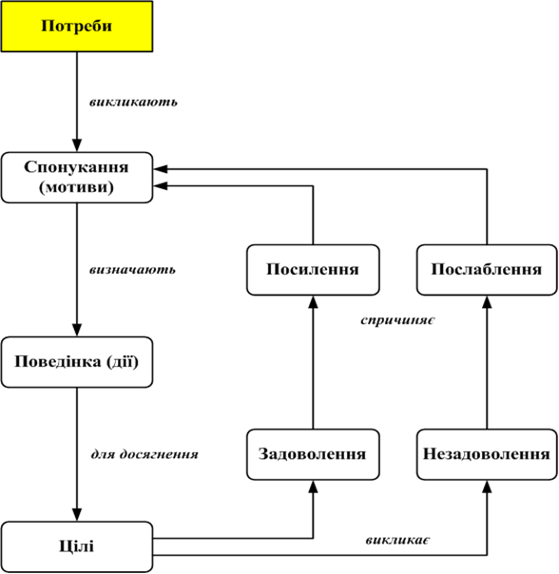
1. Поняття та основні категорії мотивації.

Slide 7
1. Поняття та основні категорії мотивації.
Сутність мотивації у організації зводиться до створення умов, що дозволяють працівникам відчувати, що вони можуть задовольнити свої потреби такою поведінкою, яка забезпечує досягнення цілей організації.
Інструментом спонукання людей до ефективної діяльності є винагородження. Під винагородженням розуміється широкий спектр конкретних засобів, що базуються на системі цінностей людини. Розрізняють два типи винагородження:
- внутрішнє – його дає сама робота, її результативність, змістовність, значущість тощо;
- зовнішнє – його працівник отримує від організації (зарплата, просування службою, пільги, привілеї тощо).
Історичний аспект мотивації.
- етап простої мотивації (традиційний підхід),
- етап соціально-психологічної мотивації.

Slide 8
2. Змістовні теорії мотивації.
Змістовні теорії мотивації (Теорії змісту мотивації) ґрунтуються на ідентифікації (класифікації) потреб людей, що спонукають їх до дій. Знаючи потреби підлеглих, менеджер може створити умови для їх задоволення таким чином, щоб забезпечити досягнення цілей організації.
Найвідоміші змістовні теорії мотивації:
теорія ієрархії потреб Абрахама Маслоу;
теорії ERG К. Альдерфера;
теорія потреб Девіда МакКлеланда;
теорія мотиваційної гігієни Фредеріка Герцберга.

Slide 9
2. Змістовні теорії мотивації.
Теорія ієрархії потреб Абрахама Маслоу ґрунтується на тезах:
потреби людини мають ієрархічну структуру (пріоритетність);
поведінка людини визначається найсильнішою на даний момент потребою;
найсильніша потреба визначає поведінку людини до моменту її задоволення;
за одночасного існування кількох сильних потреб домінують потреби нижчого рівня.
Потреби задовольняються в певному порядку: потреби нижчого рівня мають бути в прийнятному ступені задоволені, перш ніж для людини стануть істотно важливими потреби більш високого рівня.

Slide 10
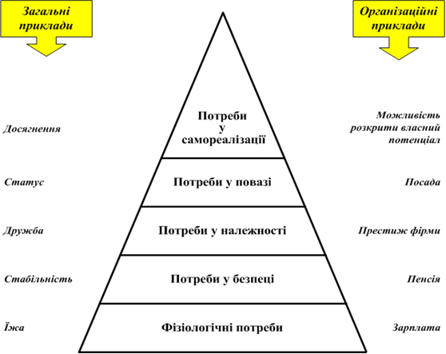
2. Змістовні теорії мотивації.

Slide 11
2. Змістовні теорії мотивації.
Теорія ERG Клейтона Альдерфера класифікує потреби як:
потреби існування (existence)
потреби взаємозв’язку (relatedness)
потреби зростання (growth) /
Теорія ґрунтується на теорії А. Маслоу, проте має відмінності: у разі незадоволення потреби верхнього рівня збільшується сила впливу потреби нижчого рівня і на задоволення її переключаються свідомі дії людини, тобто ієрархія потреб відбиває рух не тільки від нижнього до верхнього рівнів потреб, а й рух у зворотному порядку.

Slide 12
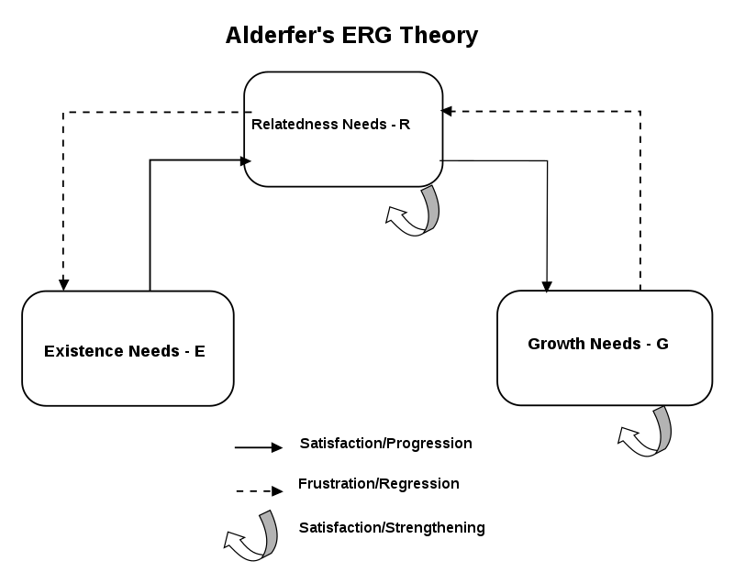
2. Змістовні теорії мотивації.

Slide 13
2. Змістовні теорії мотивації.
Теорія потреб Девіда МакКлеланда пропонує інші три види потреб:
потреби в успіху (досягненнях), тобто потреби в перевищенні встановлених стандартів діяльності, в усвідомленні особистих досягнень. Люди з такою потребою намагаються виконати свою роботу краще, якісніше, ефективніше, ніж це було зроблено до них;
потреби у владі, тобто потреби впливати на поведінку інших людей, бути впливовим, “мати вагу”;
потреби в належності, тобто потреби в дружніх, товариських міжособових стосунках з колегами по роботі.

Slide 14
2. Змістовні теорії мотивації.
За результатами своїх досліджень Д.МакКлелланд зробив такі висновки:
Люди з високою потребою в успіху досягають успіху в підприємницькій діяльності, в управлінні самостійними одиницями в рамках великих компаній.
Висока потреба успіху не є обов’язковою рисою хорошого менеджера.
Потреби в належності й у владі тісно пов’язані з успіхом в управлінні. У ефективних менеджерів спостерігаються високі потреби у владі і значно менші – в належності.
У підлеглих необхідно стимулювати потреби в успіху (досягненнях).

Slide 15
2. Змістовні теорії мотивації.
Теорія мотиваційної гігієни, яка розроблена Ф. Герцбергом на основі опитування щодо задоволеності чи незадоволеності роботою, вирізняє дві групи факторів:
гігієнічні - фактори, що лише усувають незадоволення в процесі роботи;
дійсні (істинні) мотиватори - фактори, які спонукають людину до високопродуктивної праці і забезпечують задоволення від роботи.
Гігієнічні фактори формують середовище виконання роботи. За їх відсутності чи недостатності, у працівника виникає почуття незадоволеності. Натомість, якщо їх достатньо, то вони не спроможні мотивувати людину. У кращому випадку - здатні сформувати нейтральне ставлення до роботи. Задоволеність роботою спричиняють лише мотиваційні фактори.

Slide 16
2. Змістовні теорії мотивації.
«Дійсні мотиватори» | «Гігієнічні фактори»
Визнання результатів праці (заслуг) працівника. Змістовність праці (можливість розвитку особистості). Досягнення (успішність) в роботі. Високий ступінь відповідальності. Просування службою. Можливості творчого та ділового зростання. | Заробітна платня. Умови праці. Соціально-трудова політика фірми. Міжособові стосунки в колективі. Ступінь контролю з боку керівника. Ставлення безпосереднього керівника.

Slide 17
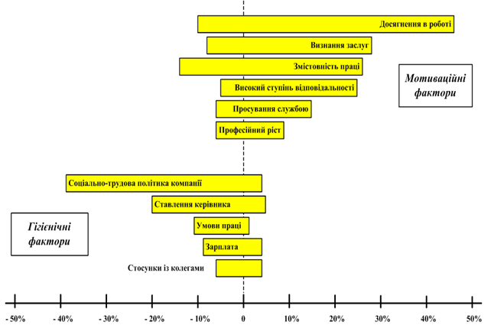
2. Змістовні теорії мотивації.

Slide 18
2. Змістовні теорії мотивації.
Мотиваційні фактори пов’язані з характером і сутністю самої роботи. Тому Ф. Герцберг запропонував метод «збагачення праці», який базується на припущенні особистої зацікавленості працівників у виконанні роботи. Для її реалізації висуваються такі вимоги:
Значущість роботи: працівник на підставі власної системи цінностей повинен розуміти важливість виконання роботи (мобілізація здібностей працівника для виконання вимог роботи; завершеність, конкретний результат роботи).
наявність певної частки відповідальності виконавців (свобода дій працівника в плануванні роботи; можливість вибору способу виконання; певну свобода і незалежність від зайвого контролю з боку керівника).
наявність зворотного зв’язку. Суттєвим є як спосіб, так і оперативність отримання працівником інформації про результати і якість його праці.

Slide 19
3. Процесійні теорії мотивації. (Теорії процесу мотивації)
Процесійні теорії мотивації наголошують, що поведінку працівника в організації разом з потребами обумовлюють:
сприйняття працівником конкретної ситуації;
очікування працівника, пов’язані з конкретною ситуацією;
оцінка працівником можливих наслідків обраного типу поведінки.
До процесійних теорій мотивації відносять, зокрема:
теорія очікувань (сподівань) В. Врума;
теорія справедливості С. Адамс;
модель Портера - Лоулера.

Slide 20
3. Процесійні теорії мотивації.
Теорія очікувань В. Врума ґрунтується на тому, що мотивація працівника досягається винагородженням. При цьому сила прагнення до отримання винагороди залежить від трьох ситуаційних факторів:
- наявність зв’язку між затратами праці і досягнутими результатами, тобто від сподівання, що затрати праці дадуть бажані результати (З – Р);
- реальність отримання винагороди, тобто очікування, що результати будуть винагороджені (Р – В);
- цінність винагороди. Через власну систему цінностей конкретна винагорода може не представляти для людини цінності, мотивація залежить від сподівань щодо цінності винагороди (В – Ц).

Slide 21
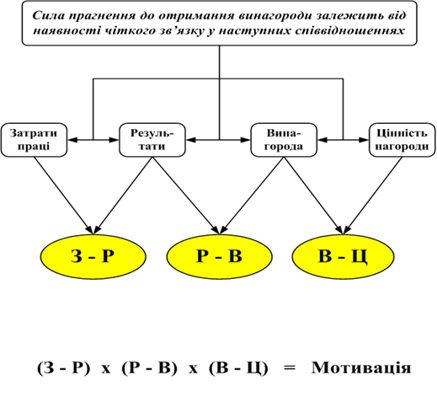
3. Процесійні теорії мотивації.

Slide 22
3. Процесійні теорії мотивації.
Теорія справедливості С. Адамс передбачає, що люди суб’єктивно оцінюють співвідношення отриманої ними винагороди за виконання певної роботи до зусиль, витрачених на її виконання, і порівнюють таке співвідношення з аналогічним показником інших працівників. За результатами порівняння виникає відчуття справедливості або несправедливості.
В теорії справедливості вирізняють такі основні складові:
- “входи” – індивідуальні властивості працівника, які він вкладає у виконувану ним роботу (освіта, досвід, кваліфікація здібності, зусилля, що прикладаються для виконання роботи тощо);
- “виходи” – все те що працівник отримує за виконання роботи (заробітна платня, премії, пільги, визнання заслуг, просування за службою тощо).

Slide 23
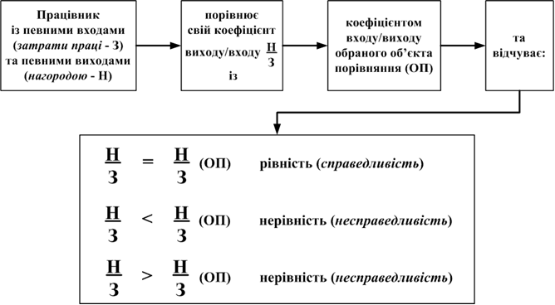
3. Процесійні теорії мотивації.

Slide 24
3. Процесійні теорії мотивації.
Якщо людина вважає винагороду заниженою або завищеною у неї виникає відчуття незадоволення (у випадку завищеної винагороди воно менш виражене). Внаслідок цього людина втрачає мотивацію до діяльності. При цьому можливі шість таких типів реакцій людини на ситуацію несправедливості:
зменшити власні внески (інтенсивність і якість роботи) в результати діяльності організації;
спробувати збільшити винагороду (прохання підвищити заробітну плату, підвищити у посаді тощо);
провести переоцінку своїх можливостей;
спробувати вплинути на результати (або внески) об’єктів для порівняння;
змінити об’єкт для порівняння;
змінити ситуацію (звільнитися з роботи)

Slide 25
3. Процесійні теорії мотивації.
Модель Портера-Лоулера - комплексна теорія мотивації, що містить елементи попередніх теорій. Мотивація є одночасно функцією потреб, очікувань і сприйняття працівниками справедливої винагороди.
В моделі Портера-Лоулера фігурує 5 основних ситуаційних факторів:
витрачені працівником зусилля;
сприйняття;
отримані результати;
винагородження;
ступінь задоволення.

Slide 26
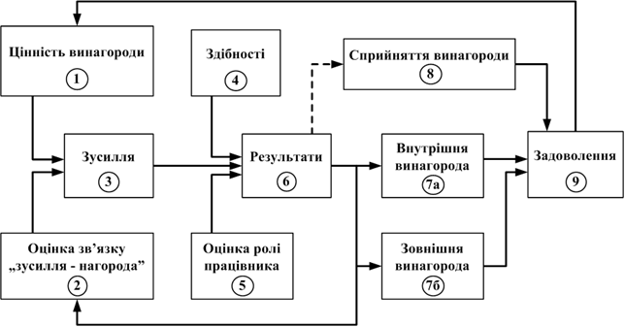
3. Процесійні теорії мотивації.

Slide 27
3. Процесійні теорії мотивації.
Модель Портера - Лоулера дозволяє зробити такі висновки:
результативна праця призводить до задоволення, а не навпаки – задоволення призводить до досягнення високих результатів в праці;
мотивація не є простим елементом. Для забезпечення її ефективності необхідно об’єднати в єдину систему: зусилля, здібності працівників, результати їх праці, винагороду і задоволення.

Slide 28
4. Теорія підкріплення.
Використання теорії підкріплення передбачає вивчення зміни і модифікації поведінки працівника в разі адекватного винагороди або покарання.
Комплекс методів управління поведінкою працівників за умови застосування різних видів підкріплення називається процесом регулювання поведінки.
Методи регулювання поведінки ґрунтуються на законі ефекту, тобто працівник прагне зберегти модель своєї поведінки, якщо попередні його дії були позитивно підкріплені, до наступного отримання певної винагороди, що буде для нього об'єктивною. І навпаки, змінити власну поведінку, якщо підкріплення не було отримано або щодо нього було застосоване покарання.

Slide 29
4. Теорія підкріплення.
Типи підкріплень
Типи підкріплення | Характеристика
Позитивне підкріплення | Адекватне та об'єктивне винагородження бажаної поведінки працівника.
Негативне підкріплення | Прагнення працівника уникнути неприємних ситуацій в робочому процесі призводить до того, що він звикає виконувати роботу як того бажає керівник і поступово звикає до бажаної поведінки.
Покарання | Якщо поведінка працівника вкрай не бажана для організації, наслідком такої поведінки стане покарання, таким чином менеджер очікує, що такі заходи призведуть до відмови від неправильної поведінки працівника.
Згасання | При неправильній поведінці працівника менеджер повністю відмовляється від підкріплення його дій, що призводить до зниження ймовірності повторення її в майбутньому.

Slide 30
4. Засоби мотиваційного впливу.
Засоби поліпшення мотивації праці об'єднуються в п'ять відносно самостійних напрямків:
1. матеріальне стимулювання - відображає роль мотиваційного механізму оплати праці в системі підвищення продуктивності праці. Воно включає окрім системи заробітної платні та різного роду премій надання можливості персоналу приймати участь у розподілі власності та прибутку підприємства;
2. поліпшення якості робочої сили - включає в себе підвищення по службі, кар'єрний ріст, підвищення кваліфікації, надання більших повноважень тощо;
3. вдосконалення організації праці - містить постановку цілей, розширення функцій працівників, виробничу ротацію, застосовування гнучких графіків, поліпшення умов праці;
4. залучення персоналу до процесу управління - полягає у розробці системи колективного прийняття управлінських рішень. Залучення персоналу до управлінського процесу, дозволяє працівникам відчувати свою значущість для організації, що також може бути стимулюючим фактором;
5. негрошове стимулювання - його основним видом є похвала, яку не слід недооцінювати, також використовується заохочення у вигляді цінних подарунків, надання додаткових вихідних днів тощо.
У процесі розробки мотиваційної системи в організації не слід приділяти багато уваги якомусь одному засобу мотивації, доцільніше - їх поєднувати і комбінувати таким чином, щоб мотиваційні стимули не приїдалися працівникам, а завжди були бажаними і дійсно стимулювати до підвищення продуктивності праці.

Slide 31
5. Стимулювання праці: цілі, принципи, види, форми.
Стимулювання праці – це система цілеспрямованих впливів (матеріальних, нематеріальних), спрямованих на підвищення трудової активності та результативності працівника задля досягнення цілей організації.
Цілі – максимальна ефективність праці, задоволення потреб, інноваційність.
Принципи включають поєднання стимулів, відповідність інтересам, соціальне партнерство.
Види – матеріальні (зарплата, премії) та нематеріальні (визнання, пільги).
Форми – погодинна, відрядна оплата, бонуси, соціальні пакети, навчання.
Цілі стимулювання праці
Підвищення продуктивності праці та якості роботи.
Задоволення матеріальних і соціальних потреб працівників.
Залучення та утримання кваліфікованих кадрів.
Стимулювання інновацій та раціоналізаторської діяльності.
Формування позитивної мотивації та лояльності до компанії.

Slide 32
Принципи стимулювання праці
Відповідність: Стимули мають відповідати інтересам як працівника, так і підприємства.
Комплексність: Поєднання матеріальних і нематеріальних стимулів, короткострокових та довгострокових.
Справедливість: Об'єктивність у нарахуванні винагород.
Прозорість: Чіткі та зрозумілі механізми впливу.
Соціальне партнерство: Узгодження стимулів із профспілками.
Індивідуалізація: Врахування особистих потреб та здібностей.
Види стимулів
Матеріальні:
  Прямі: Заробітна плата, премії, бонуси, доплати, відсотки від прибутку.
  Непрямі: Пільгове житло, транспорт, харчування, путівки, медичне страхування, соціальний пакет.
Нематеріальні:
  Моральні: Похвала, нагороди, почесні звання, визнання заслуг.
  Соціальні: Розширення повноважень, покращення умов праці, професійний розвиток, гнучкий графік.
Форми стимулювання
Погодинна оплата: За відпрацьований час.
Відрядна оплата: За одиницю виробленої продукції.
Бонуси та премії: За досягнення показників, якість.
Участь у прибутках: Частка від прибутку компанії.
Соціальні пакети: Комплекс негрошових пільг.
Системи винагороди: Накопичувальні бали, подарунки.

